Slide 1
冷链食品新冠监测采样技术
黄伟
2021-12-9

Slide 2
一、冷链食品分级分类处置技术指南
二、2021年全国各地冷链食品阳性情况
三、冷链食品阳性报告要求
四、冷链食品阳性流行病学调查要点

Slide 12
采样方法
（一）样本采集
食品及货物外包装
人员样本。包括监管仓所有工作人员
环境样本。货场、监管工作用房、冷库、住所等区域人员日常接触物体表面（门把手、操作台面、开关等）

Slide 14
要点
一份样可涂抹较宽范围
避免监测过的货物重复检测
样本可第一天采后保存，第二天早上检测（避免半夜出结果）

Slide 17
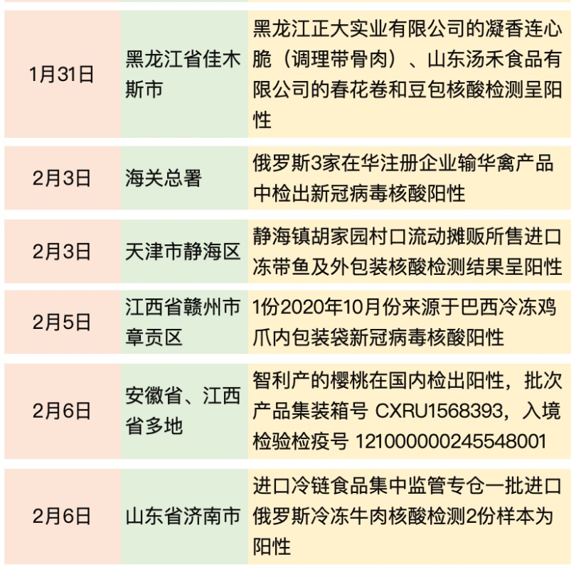

Slide 18
对人的威胁
证实的物传人事件
大连冷链仓库
天津猪头肉
上海集装箱
郫都？
特点
物传人发生在入境环节
未证实消费者感染

Slide 19
研判
检出阳性不可避免
境外污染普遍
检验方法敏感性高
消毒后仍阳性
感染人风险低
高危险物品大概率在入关检测环节发现
消毒和境内转运降低病毒活性

Slide 20
工作评价
出现物传人：社会和单位的灾难
发现物品阳性
监测敏感
处置有力

Slide 21
物品的监测
进口食品：实时监测
集中监管仓：定期监测
其它：方便抽样（满足监测需求即可）

Slide 22
报告
发现阳性：标本中新型冠状病毒出现2个靶标（ORF1ab、N）阳性或灰区、单个靶标阳性或灰区的检测结果
立即报告监测组（按照word模版加密后报送或企业微信报送）
原样本及已提取的核酸立即送市疾控，市、区县同步复核
调查后形成完整报告（24小时内）

Slide 23
报告要求
（一）报告时间：接其它机构报告或实验室获得阳性/疑似阳性结果后30分钟内。
（二）报告内容：接报时间、发生地点、涉及人员等事件基本信息，具体见企业微信模版（模版文件名）。
（三）报告方式：企业微信填报。

Slide 24
快速报告方式1

Slide 25
快速报告方式2

Slide 26
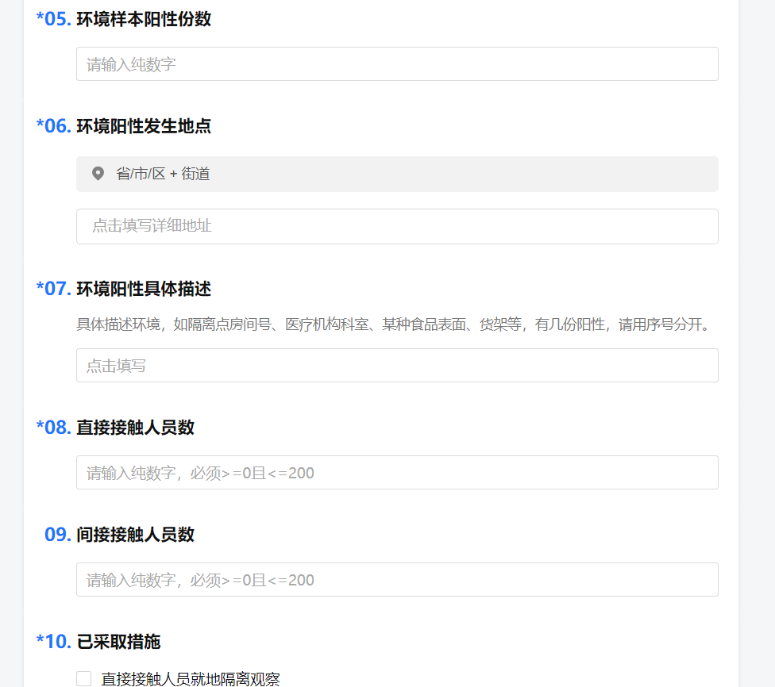

Slide 27
现场调查要点——食品
1、食品来源（在调查之前可先与当地市场监管部门对接，了解基本情况，两证明一报告情况）
2、接触方式：是与阳性样品同批次，还是同一车辆进行运输
3、阳性样品基本情况：食品自身阳性还是外包装阳性
4、运输情况：运输车辆车牌号、运输路线、中转情况
5、售卖情况：是否有售卖，售卖的量，摸清售卖物品去向
6、该批次食品在售卖之前是否进行核酸检测

Slide 28
人员调查
1、接触人员：搬运工人、运输车辆司机、冻库管理人员等
2、防护措施：是否戴口罩、手套、穿工作服，搬运后的手部清洁情况
3、相关人员近期的核酸检测情况
4、新冠疫苗接种情况：接种时间，剂次

Slide 29
环境调查
1、该批次食品存放情况：是否独立存放，和周边存放物品的距离
2、环境是否进行消毒
3、冻库储存情况：车辆从下货到进入冻库储存，可能污染的环节（下货时的地面、转运推车、冻库门把手、货架、切割工具等）

Slide 30
样本采集
1、该批次食品外包装、内包装、食品表面试子
2、相关从业人员鼻咽试子、血液等
3、周围可能污染区域的食品及环境：货架、周围地面、墙面、切割工具等表面试子
4、外环境：下货区地面、推车、冻库门把手

Slide 31
风险分析
1、食品、环境、人员核酸检测情况
2、人员防护措施落实情况
3、疫苗接种情况
4、食品售卖情况
5、人员管控情况

Slide 32
实时报告（表格式）
（一）报告时间：完成初步现场调查后填报，情况进展情况下实时填报。
（二）报告内容：病例诊断信息（临床症状、流行病学信息，检验结果）；需第一时间管控人员、物品、环境信息（直接接触者个人信息，阳性货物批号，长期活动场所信息）；已落实的处置措施。具体见企业微信模版（模版文件名）。
（三）报告方式：企业微信填报，处置涉及的区县可查看和编辑。

Slide 33
完整报告

Slide 34
信息报送软硬件配置
（一）人员：现场流调队中至少包含1名接受过市疾控培训，熟悉信息报告流程和格式的信息员，进入污染区人员中应至少1人掌握与信息员实时通讯技能。
（二）设备：进入污染区现场流调员应至少有1人配置智能手机1台（装入均质袋），蓝牙耳机（穿防护服时预先佩戴好）。信息员配置智能手机1台，便携式电脑1台（可通过手机热点上网）。
（三）软件：手机预装企业微信，便携式电脑预装Office或WPS软件，企业微信电脑版。

Slide 35
处置

Slide 36
前置处置
公安、市场监督部门必须参加
场所：
暂时停业（不造成恐慌为前提）
物品封存
人员：
暂时居家
核酸+血清检测

Slide 37
确认后处置

Slide 39
高新区冷链监测
频率（食环所发布）：
进口货物到货
固定监测时间
采样人员：当天的副值班人员（建议2人，组内调配）
内容：外环境+人员

Slide 40
Thanks

